Slide 1
Lab8-POSIX 執行緒實習
參考來源：https://blog.gtwang.org/programming/pthread-multithreading-programming-in-c-tutorial/

Slide 2
Pthread 多執行緒函式庫
pthread 的 pthread_create 函數可以用來建立新的執行緒，並以函數指標指定子執行緒所要執行的函數，子執行緒在建立之後，就會以平行的方式執行，在子執行緒的執行期間，主執行緒還是可以正常執行自己的工作，最後主執行緒再以 pthread_join 函數等待子執行緒執行結束，處理後續收尾的動作。
兩種執行緒終止方式
第一種通過return從執行緒函數返回
第二種通過pthread_exit()讓執行緒結束。
一般情況下，行程中各個執行緒的運行是相互獨立的，執行緒的終止並不會相互通知，也不會影響其他的執行緒，終止的執行緒所佔用的資源不會隨著執行緒的終止而歸還系統，而是仍為執行緒所在的行程持有。

Slide 3
Pthread 主要API
int pthread_create(pthread_t *thread, const pthread_attr_t *attr, void *(*start_routine) (void *), void *arg);
int pthread_join(pthread_t thread, void **value_ptr);
void pthread_exit(void *value_ptr);
int pthread_cancel(pthread_t thread);

Slide 4
pthread_create介紹
函數：int pthread_create(pthread_t *thread, const pthread_attr_t *attr, void *(*start_routine) (void *), void *arg);
功能：用來產生一個Thread並執行附帶的Function。
返回值：如果執行成功則回傳0，如果執行失敗則回傳錯誤代碼。
參數：
tid：為pthread的指標，在使用Thread之前必須要先宣告一個pthread_t的變數。
attr：為該Thread的屬性，預設是NULL，如果沒有其他特殊的需求直接填入NULL即可。
參數3：指定要做為thread要執行的function。
arg：給thread要執行的function的參數。

Slide 5
pthread_join介紹
函數：int pthread_join (pthread_t thread, void **value_ptr);
功能：等待指定的thread結束。這個函式是一個執行緒阻塞的函式，呼叫它的函式將一直等待到被等待的執行緒結束為止，當函式返回時，被等待執行緒的資源被收回。
返回值：如果執行成功則回傳0，如果執行失敗則回傳錯誤代碼。
參數：
thread：thread id
value_ptr：用來儲存thread的回傳值
注意事項：
一個執行緒不能被多個執行緒等待，否則第一個接受到信號的執行緒成功返回，其餘呼叫pthread_join()的執行緒則返回錯誤代碼ESRCH。

Slide 6
pthread_exit介紹
函數：void pthread_exit(void *value_ptr);
功能：退出執行緒，並透過value_ptr返回執行緒函式中的值。
參數：
value_ptr：執行緒的返回值，可以用pthread_join()函數來獲取。

Slide 7
pthread_cancel介紹
函數：int pthread_cancel(pthread_t thread);
功能：發送Cancel信號給thread，它只提出請求。執行緒在發出後會繼續運行，直到到達某個取消點(CancellationPoint)。
返回值：如果成功則返回0，否則為非0值。
參數：
thread：目標執行緒ID。
注意事項：
執行緒取消的方法是向目標執行緒發Cancel信號，但如何處理Cancel信號則由目標目標自己決定，或者忽略、或者立即終止、或者繼續運行至Cancelation-point（取消點），由不同的Cancelation狀態決定。

Slide 8
Pthread 範例- thread1.c
/* thread1.c*/
#include <stdio.h>
#include <stdlib.h>
#include <unistd.h>
#include <pthread.h>
void thread(void)
{
int i;
for(i=0;i<3;i++)
printf("This is a pthread.\n");
}
int main(void)
{
pthread_t id;
int i,ret;
ret=pthread_create(&id,NULL,(void *) thread,NULL);
if(ret!=0){
printf ("Create pthread error!\n");
exit (1);
}
for(i=0;i<3;i++)
{
printf("This is the main process.\n");
sleep(1);
}
pthread_join(id,NULL);
return (0);
}

Slide 9
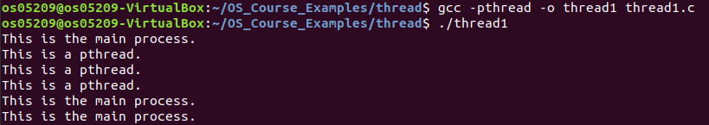
Pthread 範例1編譯及執行
於虛擬機使用下列命令進行程式編譯，需鏈結pthread函示庫，鏈接選項中指定-pthread，如下：
gcc -pthread -o thread1 thread1.c

Slide 10
執行緒資料傳遞
在許多的平行化應用程式中，我們都會需要傳遞一些資料給子執行緒進行計算，而在計算完之後再將結果傳回來，而子執行緒在傳回資料時通常都會以 malloc 配置記憶體空間來存放傳回的資料。

Slide 11
Pthread 範例- thread2.c
#include <stdio.h>
#include <stdlib.h>
#include <pthread.h>
// 子執行緒函數
void *child(void *arg) {
int *input = (int *) arg; // 取得資料
int *result = malloc(sizeof(int) * 1); // 配置記憶體
result[0] = input[0] + input[1]; // 進行計算
pthread_exit((void *) result); // 傳回結果
}
// 主程式
int main() {
pthread_t tid;
void *ret; // 子執行緒傳回值
int input[2] = {1, 2}; // 輸入的資料
// 建立子執行緒，傳入 input 進行計算
pthread_create(&tid, NULL, child, (void*) input);
// 等待子執行緒計算完畢
pthread_join(tid, &ret);
// 取得計算結果
int *result = (int *) ret;
// 輸出計算結果
printf("%d + %d = %d\n", input[0], input[1], result[0]);
// 釋放記憶體
free(result);
return 0;
}

Slide 12
Pthread 範例2編譯及執行
於虛擬機使用下列命令進行程式編譯，需鏈結pthread函示庫，鏈接選項中指定-pthread，如下：
gcc -pthread -o thread2 thread2.c

Slide 13
實作-多執行緒矩陣總和計算(1)
利用pthread library撰寫多執行緒程式完成一個矩陣總和計算。
以個別的工作執行緒負責每一列的總和計算，並將每列總和結果輸出。例如：A是一個MxN矩陣，這將產生Ｍ個工作執行緒來完成A矩陣每一列的總和計算，如下情形：
工作執行緒0：C[0]=A[0][0]+A[0][1]+...+A[0][n]
工作執行緒1：C[1]=A[1][0]+A[1][1]+...+A[1][n]
...
工作執行緒m：C[m]=A[m][0]+A[m][1]+...+A[m][n]
主執行緒等待所有工作執行緒完成各列總和計算後，再將各工作執行緒傳回各列總和結果加總得到矩陣總和，並將結果輸出。

Slide 14
實作-多執行緒矩陣總和計算(2)
撰寫要求如下：
請根據所給thread-matrixsum.c的程式架構，將缺少的程式碼填入。
pthread_t tid[M]; //儲存每個工作執行緒id
int row[M]; //儲存每個工作執行緒要計算的列編號
int rowsum[M] = {0}; //儲存每列之總和
每個工作執行緒建立時，需將該工作執行緒要處理的列編號傳入。
當工作執行緒完成計算時，輸出"row i, sum = x"，i表列編號，x表該列總和，並透過pthread_exit()將該工作執行緒的列總和傳回。

Slide 15
31
32 //加總每列傳回之總和
33 for(i = 0; i < M; i++)
34 {
35 pthread_join(...);
36 ...
37 }
38
39 //Dispaly Matrix A
40 printf("\nMatrix A=\n");
41 printMatrix((int *)A, M, N);
42
43 //Dispaly result of matrix summation
44 printf("\nTotal sum =%d\n", matrixSum);
45 return 0;
46 }
47
48 void printMatrix(int *mat, int row, int col)
49 {
50 int i,j;
51
52 for (i = 0; i < row; i++) {
53 for(j = 0; j < col; j++) {
54 printf("%4d\t", *((mat + i * col) + j));
55 }
56 printf("\n");
57 }
58 }
59
60 void *summationThread(void * param)
61 {
62 int i, sum=0;
63 ...
64 pthread_exit(...);
65 }
thread-matrixsum.c
1 #include <pthread.h>
2 #include <unistd.h>
3 #include <stdio.h>
4
5 #define M 5
6 #define N 4
7 int A[M][N]= {
8 {1,2,3,4},
9 {2,4,6,8},
10 {3,6,9,12},
11 {4,8,12,16},
12 {5,10,15,20}};
13
14 pthread_t tid[M]; //儲存每個工作執行緒id
15 int row[M]; //儲存每個工作執行緒要計算的列編號
16 int rowsum[M]={0}; //儲存每列之總和
17 void *summationThread(void *param);
18 void printMatrix(int *mat, int row, int col);
19
20 int main(int argc, char *argv[])
21 {
22 int i, matrixSum=0;
23 int *result; //用來接收工作執行緒傳回值
24
25 //Create working threads to compute the sum of each row
26 for(i = 0; i < M; i++)
27 {
28 row[i] = i;
29 pthread_create(...);
30 }

Slide 16
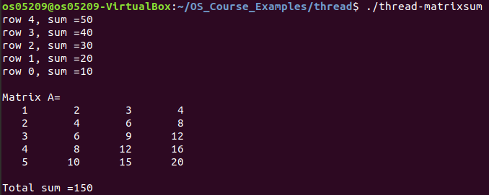
實作-多執行緒矩陣總和計算(3)
執行結果參考如下：
繳交要求
將完成的原始程式碼檔案上傳至moodle。

